Slide 1
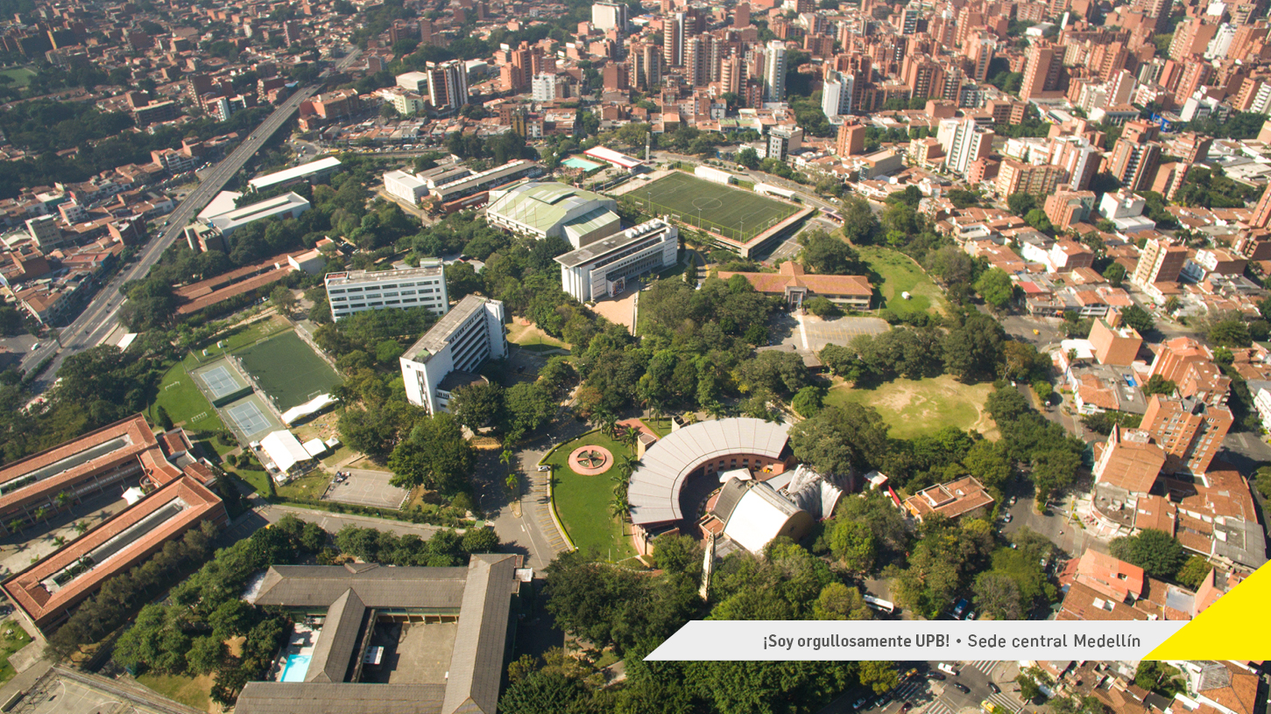

Slide 2

Estructuras condicionales

Slide 3

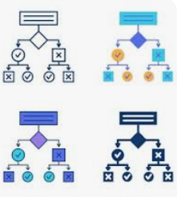
En programación sirven para:
Validar los datos que ingresa el usuario, o la información que viene en archivos de entrada antes de su procesamiento
Que los programas tomen decisiones sobre cuándo ejecutar unas instrucciones y cuando no.

Slide 4
Recordemos - Operadores
De comparación
> Mayor que
Lógicos
< Menor que
Y &&
>= Mayor igual a
CONSTRUCCIÓN DE
EXPRESIONES
CONDICIONALES
O ||
< = Menor igual a
NO !
= = igual a
! = diferente a

Slide 5




Expresión Condicional
SON MUY USADAS EN LA CONSTRUCCION DE ALGORITMOS
PERMITEN PREGUNTAR SI ALGO CUMPLE O NO UNA CONDICIÓN
SU RESULTADO SERÁ:
o
Juan: Mide 1.80
CONDICION: LOS QUE MIDAN MÁS DE 1.80 SON ALTOS
PREGUNTA
Juan es alto

Slide 6

Cómo se identifica cuándo usarlas en un algoritmo
IDENTIFIQUEN EN EL ENUNCIADO QUE DEBEN HACER ALGO CUANDO SE CUMPLA UNA CONDICIÓN Y OTRA COSA CUANDO NO LA CUMPLA.
Entra gratis
constante
Verdadero
En la entrada de un Circo nos encontramos esto:
¿Cuál será la expresión condicional?
Variable
Si Edad < 12
Falso
Paga
Operador
En algoritmia, esta estructura condicional se llama SI, ENTONCES

Slide 7
Forma de la estructura condicional básica
Si
(
Expresión Condicional
)
Lo que se debe ejecutar si es verdadero
Sino
Lo que se debe ejecutar si es falso
Fin Si

Slide 8
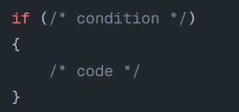
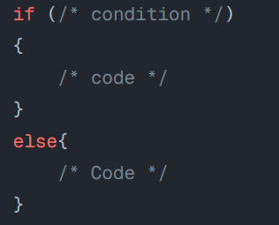
Cómo se escriben los if en C?

Slide 9
Ejemplo 1
En un país se otorgará a las ciudades que tengan más de 100.000 habitantes, unas partidas para emergencias de 500.000.000. A los que tengan 100.000 o menos, la partida será de 400.000.000. Diseñe la estructura condicional para implementar este caso en un algoritmo:
Dos soluciones, depende de cómo plantea la condición
Si (Nro_Habitantes > 100000)
Escriba “Obtiene partida de 500.000.000”
Sino
Escriba “Obtiene partida de 400.000.000”
Fin Si
Si (Nro_Habitantes <= 100000)
Escriba “Obtiene partida de 400.000.000”
Sino
Escriba “Obtiene partida de 500.000.000”
Fin Si

Slide 10
Ejemplo 2
En un país se otorgará a las ciudades que tengan más de 100.000 habitantes, unas partidas para emergencias de 500.000.000. Diseñe la estructura condicional para implementar este caso en un algoritmo:
Si (Nro_Habitantes > 100000)
Escriba “Obtiene partida de 500.000.000”
Fin Si

Slide 11
Ejemplo 3
En un país se otorgará a las ciudades que tengan más de 100.000 habitantes y un área superior a 20.000Kms², una partida para emergencias de 500.000.000. De lo contrario la partida será de 250.000.000
Diseñe la estructura condicional para implementar este caso en un algoritmo:

Slide 12
Ejemplo 4
Solicite 3 notas para un estudiante. La primera nota vale 40%, la segunda y la tercera valen 30% respectivamente. Calcule su nota final y escriba un mensaje si ganó o no. Para ganar debe sacar mínimo 3.5

Slide 13
Ejemplo 5
En un país se otorgará a las ciudades que tengan más de 100.000 habitantes y un área superior a 20.000Kms², una partida para emergencias de 500.000.000.
Si tiene más de 100.000 habitantes pero un área menor o igual a 20.000Kms², la partida será de 450.000.000
Si tiene entre 80.000 y 100.000 habitante y el área es mayor a 20.000 Kms, la partida será de 600.000.000
En cualquier otro caso, la partida será de 300.000.000

Slide 14
Hasta ahora hemos visto
Instrucciones
Qué pasa si se quiere comparar el valor de UNA variable contra una lista de posibilidades?
Variable(s), constante, operador de comparación
?
Condición
Variables, constantes, operador(es) lógicos y operador(es) de comparación
Instrucciones cuando la condición es verdadera
Instrucciones cuando la condición es falsa

Slide 15
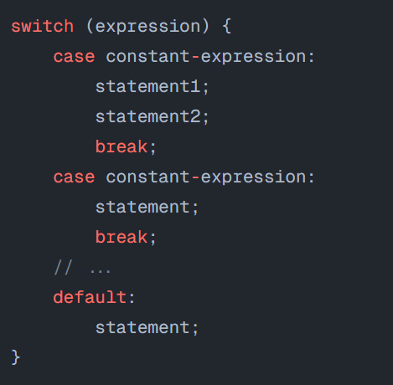

Estructuras Condicionales – Caso ó Case (Switch)
CASO DE (Variable)
CASO 1: Instrucciones
CASO 2: Instrucciones
.
.
CASO N: Instrucciones
OTROS CASOS: Instrucciones
FIN_CASO
Si TENGO UNA VARIABLE Y LA VOY A COMPARAR CONTRA UNA LISTA DE VALORES, LO MEJOR ES USAR EL CONDICIONAL CASE
Cuántas variables hay?
UNA → El valor que cae después de tirar el dado
Cuántos valores posibles puede tomar la variable en un momento?
UNO
Contra cuántos valores lo tengo que comparar?
SEIS → El valor que cae después de tirar el dado

Slide 16

Ejercicio 6
En un restaurante se tienen 3 momentos: Entrada, Plato Fuerte y Bebida. A cada comensal se le pide que escoja para cada momento uno de 3 productos.
Para la Entrada puede escoger: 1. Ceviche, 2. Crema, 3. Patacones
Para el plato fuerte: 1. Pollo, 2. Carne, 3. Pescado
Para la bebida: 1. Cerveza, 2. Jugo , 3. Gaseosa
Diseñe un algoritmo y escriba un programa en Java, que solicite al comensal qué va a elegir para cada momento y al final muestre todo lo que éste escogió.
Si selecciona una opción diferente a 1, 2 o 3 en cada momento, Le muestre Opción Inválida.

Slide 17
Ejercicio 7
En una universidad califican la última nota (la cuarta) de una materia de forma cualitativa:
E: Excelente, la nota numérica equivale a 5
B: Muy bueno, la nota numérica equivale a 4
R: Regular, la nota numérica equivale a 3
M: Mal, la nota numérica equivale a 2
D: Deficiente, la nota numérica equivale a 1
Elabore un algoritmo e implemente un programa en Java que: solicite la nota cualitativa, obtenga la nota cuantitativa y calcule la definitiva si las otras tres notas son: 3, 5, 2 y valen todas el 25%

Slide 18


Y si tenemos condicionales más complejos, por ejemplo:
Una universidad entrega becas cada semestre basado en la siguiente tabla:
Nota Promedio | Va Completo | Puntos Labor Social | Descuento Matrícula
>= 4.7 | True | > 50 | 100%
>= 4.5 y < 4.7 | True | > 50 | 85%
>= 4.7 | True | >=40 y < 50 | 80%
>= 4.5 y < 4.7 | True | >=40 y < 50 | 50%
En otro caso, no gana nada…
Qué condicionales pongo para saber quién y qué beca se gana

Slide 19
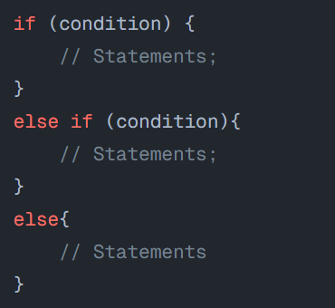
Condicionales Si → SinoSi → Sino
Si (Expresión Condicional)
Sino Si (Expresión Condicional)
Sino Si (Expresión Condicional)
Sino
Si cumple la condición
Si cumple la condición
Si cumple la condición
Si no cumplió ninguna condición

Slide 20
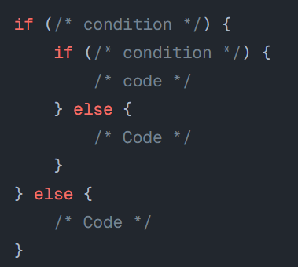
Condicionales Anidados
Si
(
Expresión Condicional
)
Si
(
Expresión Condicional
)
Si
(
Expresión Condicional
)
Si no
Fin Si
Si no
Fin Si
Si no
Fin Si

Slide 21

Ejercicio 8
Dependiendo de los puntos que haya acumulado en un almacén de ropa, los clientes de un almacén podrán reclamar la siguiente lista de artículos
Puntos Mínimos Artículo
10.000 Gorra
20.000 Morral
30.000 Camiseta
40.000 Sudadera
50.000 Tenis
Diseñe un algoritmo y escriba un programa en Java, que le pida a los clientes su nombre y cantidad de puntos, y le diga qué premios pueden reclamar

Slide 22

Ejercicio 9
Se tiene un juego con 3 dados. Cada participante lanza en su turno los 3 dados. Diseñe un algoritmo para implementar las siguientes condiciones:
Si los 3 dados tienen el mismo valor, el participante obtiene 1000 puntos extra. Si dos de los 3 dados tienen el mismo valor, el participante obtiene 500 puntos extra. En cualquier otro caso, el participante no obtiene puntos extra.

Slide 23
Ejercicio 10
Un restaurante vende 3 platos. Si el cliente solicita el plato 1, le dan el postre gratis; si selecciona el plato 2, le dan la bebida gratis y si selecciona el plato 3, le dan postre y bebida. Elabore un algoritmo que dependiendo de la selección del cliente, muestre el obsequio que le da el restaurante.
Datos de Entrada?
Cuál es el Proceso
Datos de Salida

Slide 24
La clave está en:
Se necesita evaluar una sola condición
Se necesita evaluar un valor entre una lista de casos(opciones)
Se necesitan evaluar múltiples condiciones
Se usa un
If (condición)
Instrucciones
Else if(condición)
Instrucciones
Else if (condición)
Instrucciones
Else
Instrucciones
Se usa un
If (condición)
Instrucciones
Else
Instrucciones
Se usa un
Switch (valor)
Caso 1: instrucciones
Caso 2: Instrucciones
Caso n: Instrucciones
En otro caso: instrucc

Slide 25

Preguntas

